Slide 1
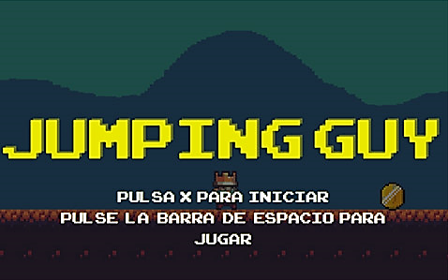

Slide 2


YUNISSE PEÑA
1-18-2568
Félix tavárez
1-16-0293
ESMIRNA ESTRELLA
1-17-1556

Slide 3
El juego a presentar llamado Jumping Guy es un juego de tipo arcade, el cual está basado en la superación de obstáculos y recolección de monedas.
Descripción

Slide 4
a. Originalidad de la idea:
La motivación para desarrollar este videojuego está dada por el videojuego Cromo Dino, con la intención de darle más vida y colores; de la misma manera integrando características, las cuales agregan diversión y de la misma manera generando buena experiencia al momento de jugarlo.
b. Estado del Arte
Este estado de arte busca ver cuando aceptado a la relajación de los jugadores puede llegar a ser
Motivación

Slide 5
Objetivo general:
Ofrecer buena experiencia al usuario, ofreciendo características que generen sorpresa para que el jugador se divierta mientras juega.
Objetivos específicos:
• Divertir al usuario.
• Distraer al jugador.
• Intentar introducir al jugador en el videojuego y se relaje.
OBJETIVOS

Slide 6
Plataforma: en línea.
Género: Arcade.
Clasificación: para todo público (T).
Tipo de Animación: en 2D.
Equipo de Trabajo
Ingenieros de audio: Esmirna.
Diseñadores: Félix y Yunisse.
Ilustradores: Félix.
Programadores: Félix y Yunisse.
Animadores: Félix.
Datos básicos sobre el videojuego

Slide 7
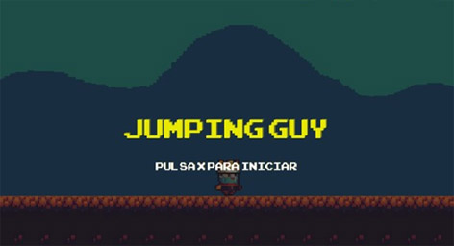
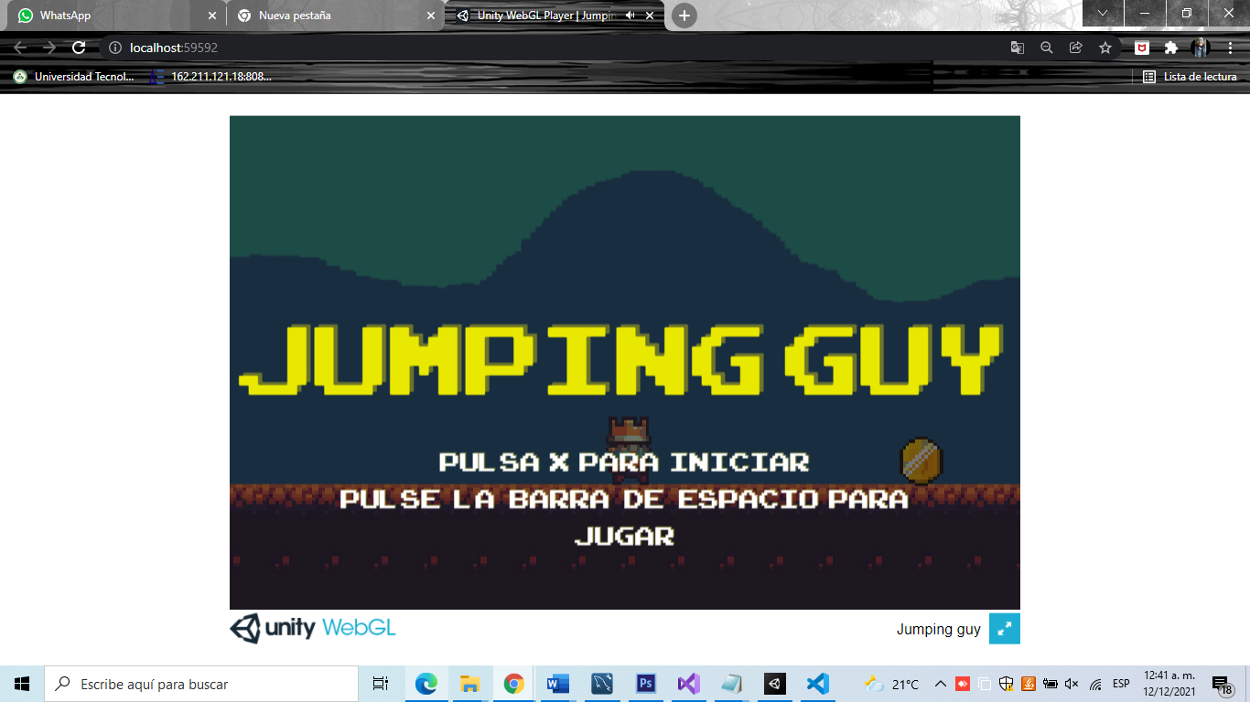
Versiones y Prototipos de la Aplicación.
La versión Alpha, fue el videojuego plain, usado si monedas con el único objetivo de saltar los obstáculos, ya cuando chocara con alguna roca el juego terminaría.
La versión Beta, es que vamos a lanzar ahora que tiene monedas la cuales ponemos tomar, hará las mismas acciones que antes, pero con el detalle de las monedas.
Prototipos
Teníamos el prototipo 1, que se basaba en que el jugador REY, podía saltar obstáculo y correr.
Con el prototipo 2, el jugador puede hacer eso anterior, pero ahora va consiguiendo monedas en el camino.

Slide 8
El videojuego puede ser jugado por un usuario que lo necesite, no tiene restricción de edad, solo necesita saber leer para iniciarlo y tener un dispositivo en el cual jugarlo, es decir que a partir de los 5 años cualquier persona lo puede utilizar.
Perfiles de usuario

Slide 9
Usabilidad
En esta parte como podemos observar se presentan los detalles del juego y explica como es que se va a jugar.

Slide 10
Para poder instalar nuestro videojuego debe disponer de un espacio aproximado a los 70MB de espacio, aunque puede jugar por vía plataforma web y lo único que necesitaría es de acceso a internet y un dispositivo electrónico que pueda acceder a ella.
REQUISITOS DE INSTALACIÓN

Slide 11
• X: iniciar y reiniciar el juego.
• Barra espaciadora: control para dirigir el salto del personaje.
Nuestro personaje se desplazará a lo largo del camino, saltando obstáculos y recolectando monedas en el transcurso.
INSTRUCCIONES DE USO

Slide 12
En el futuro este videojuego, se pretende aplicar un cargo muy mínimo en la plataforma en la cual está colgado actualmente (Itch), de la misma manera, la versión oficial será colgado en las tiendas oficiales de los diferentes sistemas operativos principales.
Teniendo en cuenta los cambios a realizar, se pretende poner a disposición este videojuego para diferentes plataformas, además de móviles.
PROYECCIONES A FUTURO

Slide 13
PRESUPUESTO
Rol | Tiempo | Costo
Diseñador Creativo | 1 mes | 500 USD
Ilustrador | 1 mes | 500 USD
Animador | 2 meses | 1,600 USD
Técnico de Sonido | 45 días | 600 USD
Programador | 3 meses | 3,000 USD
Usuario Tester | 1 mes | 400 USD
Perfiles de los profesionales:
DC: Diseñador Creativo
IL: Ilustrador
AN: Animador
P: Programador
UT: Usuario Tester
TS: Técnico de Sonido

Slide 14
Esta industria, como ya hemos comentado, ha experimentado grandes cambios en los últimos años y es que, los videojuegos han aumentado aceptación y se ha adentrado en criterios de suma importancia y que han impulsado la industria.
Los consumidores se han adentrado más en la industria y esto impulsa la permanencia del crecimiento. Cabe mencionar que la industria ha generado un total de recaudación de 57,600 millones de euros para el 2009 y para el 2016 recaudo un total de 91,000 millones de dólares, teniendo un notorio crecimiento y éxito entre estos años.
ANÁLISIS DE MERCADO

Slide 15
Por el momento el videojuego puede ser jugado en la web y solo en Pc, por cuestiones de controles y por el momento será de forma gratuita la versión Beta, mientras que en lo adelante se realizará el lanzamiento de la versión oficial con un costo muy mínimo y con disponibilidad en otros dispositivos.
VIABILIDAD

Slide 16
PRESENTACIÓN DEL
VIDEOJUEGO

